Slide 1
Deckblatt Techn. Hilfe
Lehrgang:
Truppmannausbildung Teil 1
(Grundausbildungslehrgang)
10. Unterrichtseinheit:
Technische Hilfeleistung
10.1 Aufgabenverteilung beim Technischen Hilfeleistungs-
einsatz / Gebrauch der Schutzausrüstung / Sichern von
Einsatzstellen

Slide 2
Die Techn. Hilfeleistung umfasst
Die technische Hilfeleistung umfasst
Maßnahmen zur Abwehr von Gefahren für Leben, Gesundheit und Sachen,
die aus Explosionen, Überschwemmungen, Unfällen und ähnlichen Ereig-
nissen entstehen und die mit der zusätzlichen Beladung zur Durchführung
technischer Hilfeleistung der Löschfahrzeuge oder der technischen Aus-
rüstung von Rüst- und Gerätewagen durchgeführt werden.
Sie schließt insbesondere das Retten ein!

Slide 3
Retten / Befreien
Retten
Retten ist das Abwenden einer Gefahr von Menschen oder Tieren durch
lebensrettende Sofortmaßnahmen, die sich auf Erhaltung oder
Wiederherstellung von Atmung, Kreislauf und Herztätigkeit richten
und / oder durch
- Befreien aus einer lebens- oder gesundheitsgefährdenden Zwangslage.

Slide 4
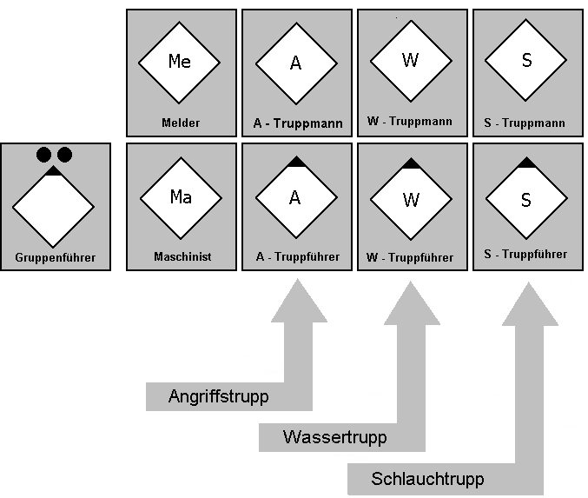
Gliederung der Mannschaft einer Gruppe
Gliederung der Mannschaft einer Gruppe
Die Mannschaft einer Gruppe
gliedert sich in:
Gruppenführer 1
Maschinist 1
Melder 1
Angriffstrupp 2
Wassertrupp 2
Schlauchtrupp 2____
Mannschaftsstärke 1 / 8 / 9

Slide 5
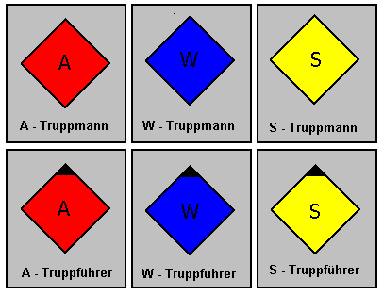
Bezeichnungen der Trupps nach FwDV 3
Die Bezeichnungen der Trupps nach FwDV 3
Angriffstrupp
Bezeichnung der Trupps nach FwDV 3
Wassertrupp
Schlauchtrupp
Aufgaben der Trupps
Retten
Sichern
Gerätebereitstellung

Slide 6
Gebrauch der Schutzausrüstung
Gebrauch der Schutzausrüstung
Persönliche Schutzausrüstung als Mindestschutzausrüstung
Ergänzungen für den Hilfeleistungseinsatz entsprechend den
Erfordernissen, z.B.
  Feuerwehr-Haltegurt mit Feuerwehrbeil
  Gesichtsschutz
  Feuerwehrleine mit Feuerwehrleinenbeutel
  Atemschutzgerät
  Warnkleidung
  Schutzbrille
  Gehörschutz
  Schnittschutzkleidung
Abweichungen in der persönlichen Schutzausrüstung sind entsprechend
„UVV Feuerwehren“ auf Befehl des Einheitsführers möglich!

Slide 7
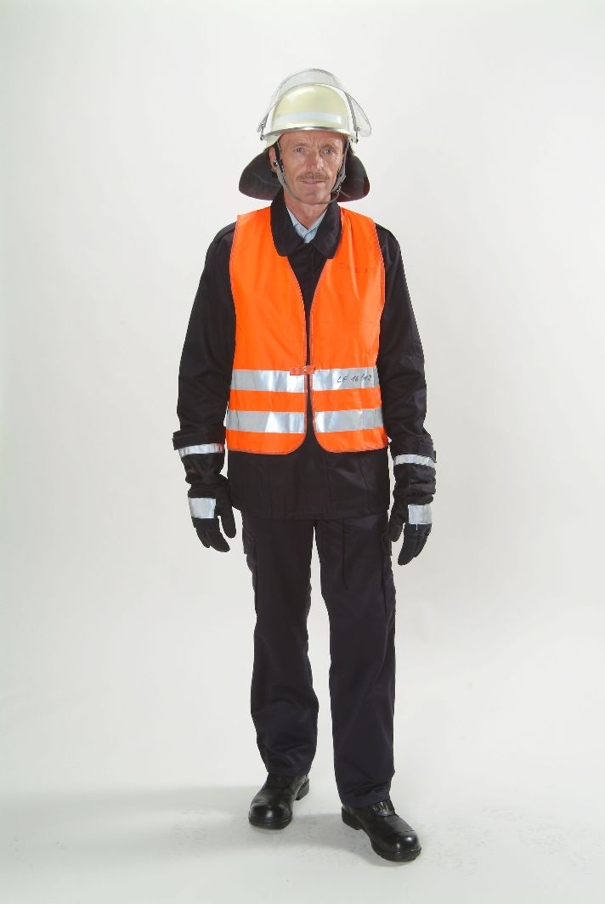
Warnkleidung
Warnkleidung
Hinweis!
Im Verkehrsraum ist generell Warnkleidung zu tragen.
Sofern der Feuerwehrschutzanzug die Warnwirkung der DIN EN 471 erfüllt, kann auf das Tragen der Warnweste verzichtet werden.
Vorsicht: Bei mehrmaligen Waschzyklen oder bei Flammen/Wärmebeaufschlagung (Innenangriff) verliert das Material seine Warnwirkung.
Warnweste gemäß der Bekleidungsklasse 2 der DIN EN 471

Slide 8
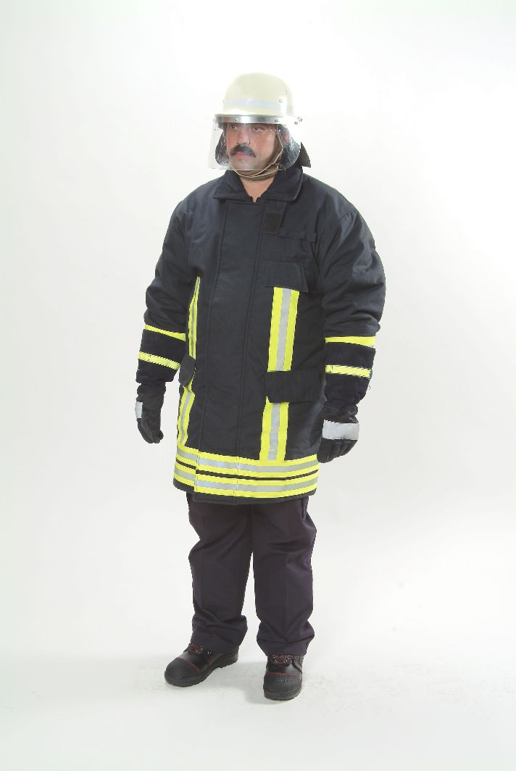
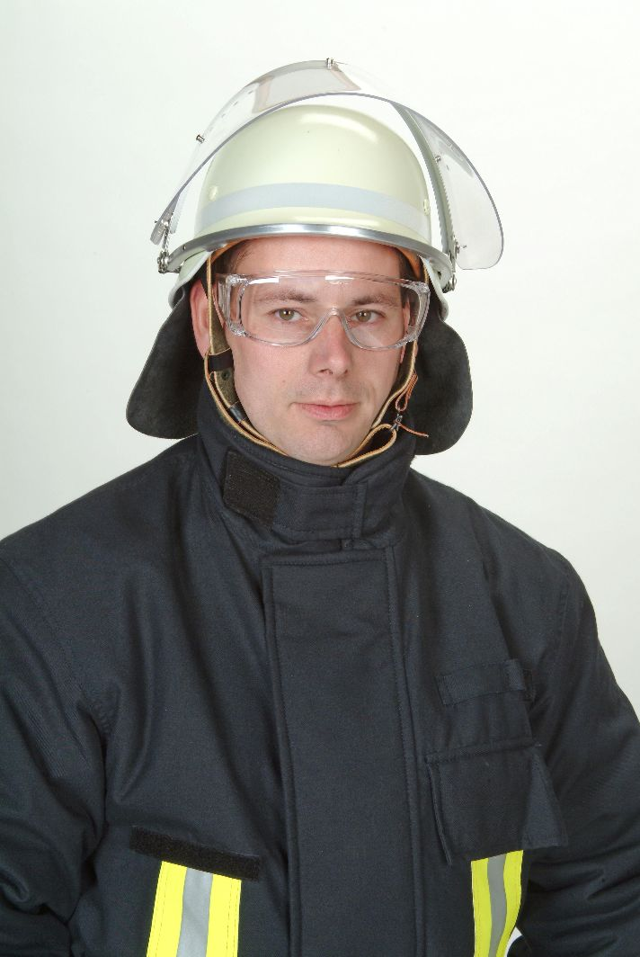
Gesichtsschutz
Gesichtsschutz
Gesichtsschutz
Schutzbrille

Slide 9
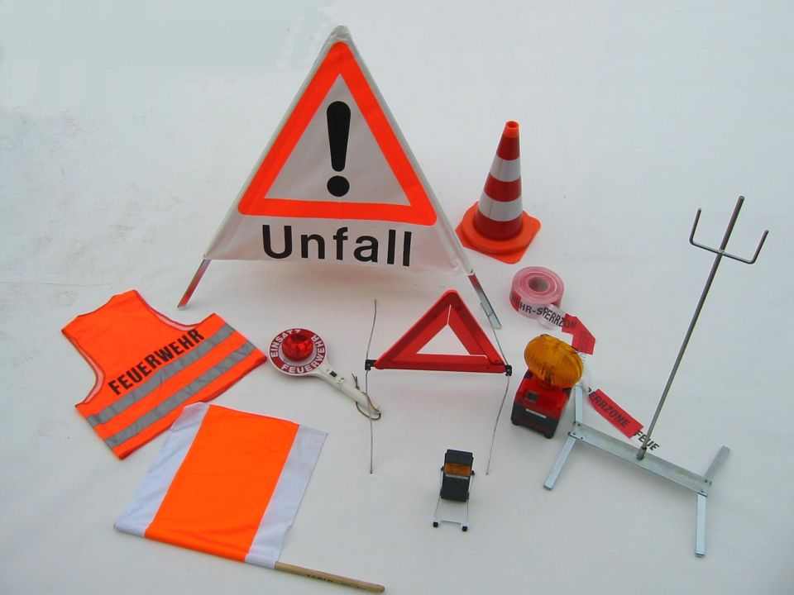
Warngeräte zum Sichern von E-stellen
Warngeräte zum Sichern von Einsatzstellen

Slide 10
Sichern von Einsatzstellen
Sichern von Einsatzstellen gegen den fließenden Verkehr
An Einsatzstellen auf oder an Straßen können für Einsatzkräfte und andere
Personen Gefahren durch fließenden Verkehr auftreten.
Zum Schutz sind geeignete Sicherungs- und Absperrmaßnahmen vorzunehmen.
Der Beginn der Absicherung auf Straßen außerhalb geschlossener Ortschaften
hat ungefähr 200 Meter vor der Einsatzstelle zu erfolgen.
Zur besseren Erkennbarkeit soll neben dem Warndreieck zusätzlich eine Warn-
leuchte aufgestellt werden.
Sind Warndreiecke und Warnleuchten in ausreichender Anzahl vorhanden,
sollen sie auf beiden Seiten der Fahrbahn aufgestellt werden.

Slide 11
Aufenthalt im Gefahrenbereich
Aufenthalt im Gefahrenbereich / Hinweise zur Sicherheit
Die Mannschaft verlässt das Einsatzfahrzeug nur auf der der Fahrbahn abge-
wendeten Fahrzeugseite und tritt vor dem Einsatzfahrzeug an.
Sicherungs- und Absperrmaßnahmen sind nur mit äußerster Vorsicht unter
Beachtung des fließenden Verkehrs durchzuführen.
In Einsatzfahrzeugen, die als Sicherungsfahrzeuge eingesetzt werden, sollen
sich keine Personen aufhalten.
An Einsatzstellen mit Gefährdung durch den fließenden Verkehr ist Warnkleidung
zu tragen.

Slide 12
Aufenthalt im Gefahrenbereich
Aufenthalt im Gefahrenbereich / Hinweise zur Sicherheit
Alle Einsatzfahrzeuge , die durch den Straßenverkehr gefährdet werden, werden
mit eingeschaltetem Blaulicht, Warnblinkanlage, Standlicht / Abblendlicht und ggf.
Verkehrswarnanlagen abgestellt.
Beim Auf- und Abbauen von Warnzeichen sollte bei vorhandener Leitplanke
hinter dieser gelaufen werden.
Nicht benötigte Einsatzkräfte sollen sich an einem sicheren Platz z.B. hinter einer
Leitplanke aufhalten.

Slide 13


Absichern auf gerader Straße
Absicherung von Einsatzstellen mit Gegenverkehr auf gerader Straße
ca. 200 m
ca. 200 m
ca. 100 m
ca. 100 m
Unfallstelle
außerorts: 200 m 200 m
innerorts: 100 m 100 m

Slide 14

Absichern vor einer Kuppe
Absicherung von Einsatzstellen vor einer Kuppe
(außerhalb geschlossener Ortschaft)
Vor der Kuppe und
mindestens 200 m
vor der Unfallstelle
ca. 200 m
Unfallstelle

Slide 15

Absichern auf kurviger Straße
Absicherung von Einsatzstellen auf kurviger Straße
(außerhalb geschlossener Ortschaft)
Die Sicherung erfolgt nach beiden Seiten vor der Kurve (im Zweifel beginnt die Unfallstelle am Kurvenbeginn).
ca. 200 m
ca. 200 m
Unfallstelle

Slide 16
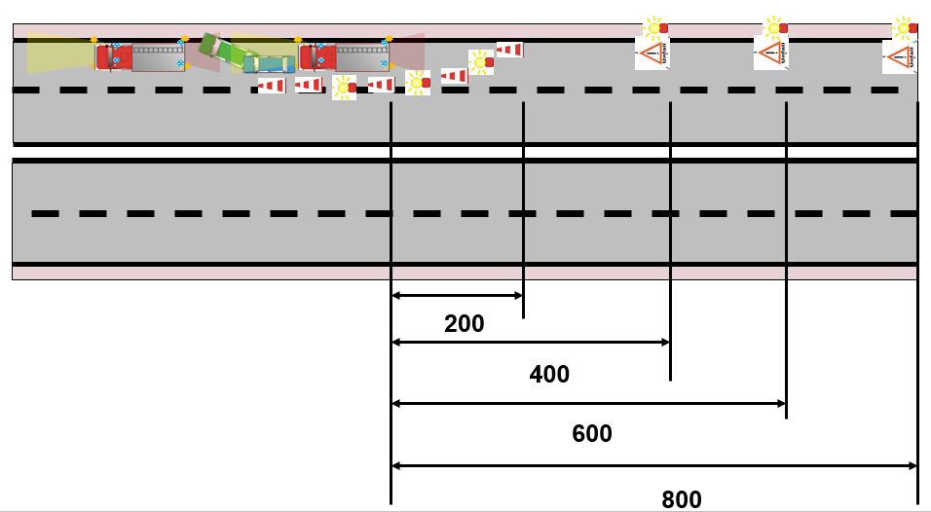
Absichern auf BAB + Bundesstraße
Absicherung von Einsatzstellen auf BAB und Bundeskraft-
fahrstraßen mit Richtungsfahrbahnen

